Slide 1
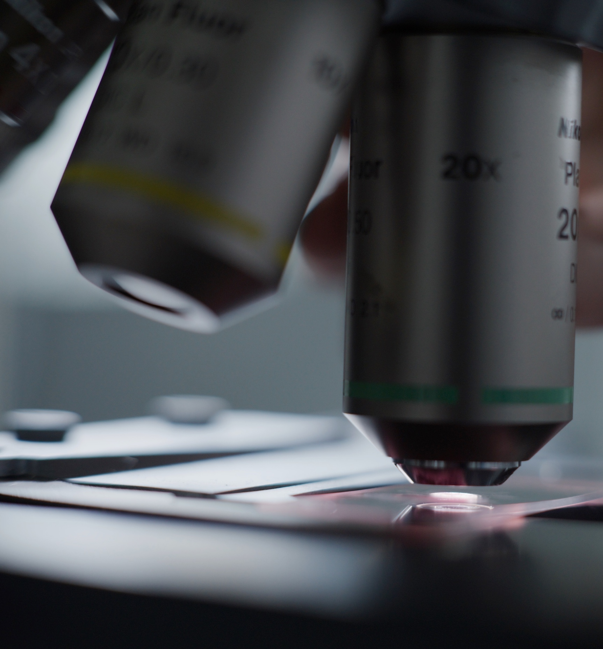
申报药品摘要幻灯片 (PPT2)
注射用拉罗尼酶浓溶液
(艾尔赞®)
赛诺菲（中国）投资有限公司
药品申报条件：
1.2017 年1 月1 日至2022 年6 月30 日（含，下同）期间，经国家药监部门批准上市的新通用名药品。
6.2022年 6 月30日前经国家药监部门批准上市，说明书适应症中包含有卫生健康委《第一批罕见病目录》所收录罕见病的药品。
MAT-CN-2214664(v0.3)
Exp. Date 2024.7

Slide 2
目录
01药品基本信息
02 安全性
03 有效性
04 创新性
05 公平性

Slide 3
01 药品基本信息
*药品通用名称(中文、含剂型) | 注射用拉罗尼酶浓溶液 | 医保药品分类与代码 | XA16ABL383B004010178450
*是否为独家 | 是 | *药品类别 | 西药
*当前是否存在专利纠纷 | 否
*说明书全部注册规格 | 500U（5ml）/瓶 | *上市许可持有人 | Genzyme Europe B. V.
*说明书全部适应症/功能主治 | 本品适用于确诊为黏多糖贮积症I型（MPS I；α-L-艾杜糖苷酶缺乏症）患者的长期酶替代治疗，用于治疗疾病的非神经系统表现
*说明书用法用量 | 本品的推荐给药方案为100 U/kg体重，每周一次
*说明书中联合用药规定 | 无
*中国大陆首次上市时间 | 2020/6/2 | *注册证号/批准文号 | S20200010
*全球首个上市国家/地区 | 美国 | *全球首次上市时间 | 2003/4/30
*是否为OTC药品 | 否
参照药品名称 | 无 | 参照药品选择理由 | 目录内尚无治疗黏多糖贮积症I型的特异性治疗药物
2022年国家医保药品目录调整申报

Slide 4
01 药品基本信息
黏多糖贮积症I型(MPS I)是一种酶缺陷导致的罕见的、影响多系统的遗传代谢性疾病，患者会出现危及生命和不可逆的心肺系统、神经系统并发症和骨骼病变甚至严重残疾。
疾病介绍
疾病
基本情况
大陆地区发病率情况
黏多糖贮积症已被纳入2018年中国《第一批罕见病目录》。国内尚缺乏可靠的流行病学数据。有报道台湾发病率为0.11/10万,多年来中国已诊断的患者也仅为130多位。
目录内尚无治疗黏多糖贮积症I型的特异性治疗药物，MPS I患者的总体中位生存期为11.6年，最严重的患者的中位生存期仅为8.7年，患者死亡的主要原因是呼吸道感染、呼吸道阻塞和心源性疾病，严重影响了患者的生命质量。酶替代治疗（ERT）是MPS I目前唯一的特异性治疗方式。
未满足的
治疗需求
2022年国家医保药品目录调整申报
Notes:
Ⅰ型各年龄段均可发病约 2/3 患者在儿童期发病。脏器表现主要为肝脾肿大，尤以脾肿大显著。血液系统受累主要表现为血小板减少和贫血。多数患者有骨骼受累，但轻重不一。Ⅲ型早期表现与Ⅰ型相似，逐渐出现神经系统受累表现，常发病于儿童期，病情进展缓慢，寿命可较长。
优先考虑临床急需、疗效确切的药物，尽早将戈谢病药品列入《国家医保目录》，建立全面的社会保障制度，对于改善药物可及性，满足患者的基本用药需求至关重要，也是社会公平，平等和文明的体现
戈谢病是一种酶缺陷导致的罕见的、消耗性的、严重的、可造成多脏器损害的遗传代谢病，若不进行有效干预会致残或危及生命，III型患者有慢性进展的神经系统表现如动眼神经受侵，眼球运动障碍等

Slide 5
02 安全性
药品说明书收载的安全性信息
临床试验中的大多数相关不良事件归类为输注相关反应，频次随着时间延长而降低。最常见的药物不良反应为：头痛、恶心、腹痛、皮疹、关节痛、背痛、四肢痛、潮红、发热、输注部位反应、血压升高、血氧饱和度降低、心动过速和寒战。
国内外不良反应
发生情况
拉罗尼酶浓溶液于2003年在美国首次上市以来，已在全球70多个国家/地区获得批准。中国、美国和欧洲药监部门近5年内没有发布关于拉罗尼酶浓溶液的安全性警告、撤市等信息。
与目录内同类药品安全性方面的优势与不足
目录内尚无治疗黏多糖贮积症Ⅰ型（MPS I）的特异性治疗药物
Notes:
在约3%的伊米苷酶患者中出现了提示为超敏反应的症状，包括呼吸困难、咳嗽、荨麻疹/血管性水肿、瘙痒、皮疹等，这些症状均在输注期间或输注后不久出现。这些症状均在输注期间或输注后不久出现。这些症状一般对抗组织胺药物和/或皮质类固醇治疗有效。如果出现这些症状，应建议患者终止本品输注并联系其医生。
来自150例妊娠的有限经验（主要基于自发报告和文献查阅）表明，伊米苷酶的使用有利于控制孕妇的基础戈谢病。此外，虽然统计学证据有限，但这些数据表明伊米苷酶对胎儿没有致畸毒性。
2~16岁之间患者中的安全性和有效性已经明确。大量的及对照良好的成年和儿童患者的注射用伊米苷酶和Ceredase®临床试验证据以及医学文献和上市后长期用药经验中获得的其它资料支持本品用于此年龄组患者。
思而赞于1994年在美国首次上市以来，已在全球90多个国家/地区获批。中国、美国和欧洲等药监部门近5年内没有发布关于本品的安全性警告、黑框警告、撤市等信息。赛诺菲通过常规药物警戒活动可以充分监测本品的安全性特征。安全性信息及风险获益评估已体现在最近一次递交的产品定期安全性报告中。评估1年中国说明书中最大剂量的本品治疗戈谢病III型患者的疗效和安全性的单臂、前瞻性、开放性多中心研究正在进行，无新的安全性发现。

Slide 6
03 有效性
临床试验/
真实世界证据
拉罗尼酶浓溶液提供多个系统、器官的临床获益，改善生存率和致残率，并显著提高患者的生活质量。
试验类型 | 试验对照药品 | 试验阶段 | 对主要临床结局指标或替代性指标改善情况：
RCT研究¹ | 无 | 上市前 | 26周后，接受拉罗尼酶治疗的患者与安慰剂组相比：拉罗尼酶可显著改善呼吸功能和体力，减少黏多糖（GAG）的贮积，并具有良好的安全性。
单臂临床试验² | 无 | 上市前 | 在MPSⅠ型患者中，用重组人α-L-艾杜糖苷酶治疗可减少肝脏中的溶酶体贮积，并改善该病的临床表现。
单臂临床试验³ | 无 | 上市前 | 在长期治疗过程中，拉罗尼酶可稳定或逆转MPS I型疾病的许多方面包括改善生活质量，并且在发生严重的心脏和骨骼疾病之前进行早期治疗可获得更好的结局
单臂临床试验⁴ | 无 | 上市后 | 拉罗尼酶对MPS Ⅰ型亚重型患者的长期临床获益和安全性，并强调了治疗效果的幅度和时间顺序。及时诊断和早期治疗将最大限度地提高治疗效果。
单臂临床试验⁵ | 无 | 上市前 | 拉罗尼酶具有良好耐受性，对5岁以下MPS Ⅰ型患儿具有临床益处。
单臂临床试验⁶ | 无 | 上市后 | 拉罗尼酶减缓MPSⅠ型疾病进展，显著改善肩部运动，特别是基线运动严重受限的患者。
单臂临床试验⁷ | 无 | 上市后 | 拉罗尼酶ERT治疗的大多数MPS Ⅰ型患者的眼部表现得到稳定。
单臂临床试验⁸ | 无 | 上市后 | 拉罗尼酶治疗MPSⅠ型患者，可控制复发性上呼吸道感染，改善鼻漏和呼吸质量，减少呼吸系统症状。
Wraith JE, et al. J Pediatr. 2004;144(5):581-588.
Kakkis ED, et al. N Engl J Med. 2001;344(3):182-188.
Sifuentes M, et al. Mol Genet Metab. 2007;90(2):171-180.
Clarke LA, et al. Pediatrics. 2009;123(1):229-240.
Wraith JE, et al. Pediatrics. 2007;120(1):e37-e46.
Tylki-Szymanska A, et al. J Inherit Metab Dis. 2010;33(2):151-157.
Pitz S, et al. Arch Ophthalmol. 2007;125(10):1353-1356.
Dualibi AP, et al. Braz J Otorhinolaryngol. 2016;82(5):522-528.

Slide 7
03 有效性
临床指南/共识/
诊疗规范推荐
拉罗尼酶的上市，使黏多糖贮积症Ⅰ型成为可治疗的罕见病，国内外权威指南临床指南/共识/诊疗规范均有推荐。
临床指南/诊疗规范推荐情况 | 推荐内容
国际黏多糖贮积症Ⅰ型治疗管理指南(2019年)¹ | 对严重MPSⅠ患者，短期应用拉罗尼酶联合造血干细胞移植治疗(HSCT)是可行和安全的，可以改善死亡率和移植成功率，特别是对于临床状况较差的患者，它可以减少疾病相关的并发症。
巴西黏多糖贮积症Ⅰ型治疗指南(2009年)² | 拉罗尼酶的临床获益包括减轻肝脏肿大、改善呼吸功能、改善步行能力、增加关节活动度、减少左心室肥大、改善生长、改善生活质量，降低尿液中黏多糖（GAG）水平。治疗越早，预后越好。
黏多糖贮积症Ⅰ型患者的酶替代治疗和/或造血干细胞移植(2011)³ | 欧洲多学科共识：所有有症状的MPSⅠ患者在诊断时应开始使用拉罗尼酶治疗，并且拉罗尼酶也可以改善等待HSCT的患者的移植前状况。
ACMG溶酶体贮积症诊断确认工作组的标准和指南(2011)⁴ | 接受拉罗尼酶的患者在6分钟步行试验中的行走距离有显著改善。肝脏和脾脏体积减少到接近正常水平。患者体重增加和线性生长速度也有改善。关节活动受限也有改善。
国际黏多糖贮积症儿童眼部表现诊断与治疗的临床指南(2012)⁵ | 拉罗尼酶已证明对多种疾病表现如耐力下降、肺功能减退和肝脾肿大，都有积极的效果
拉丁美洲黏多糖贮积症患者疼痛评估和治疗专家共识推荐(2018)⁶ | MPSⅠ患者在长期使用拉罗尼酶ERT后疼痛指数得分明显降低。
黏多糖贮积症Ⅰ型早期诊断的国际工作组共识推荐(2018)⁷ | 由于拉罗尼酶不穿过血脑屏障，所以对大脑没有影响。HSCT和ERT联合应用已被证明是有效的。
黏多糖贮积症Ⅰ型患者胸腰椎后凸的治疗国际共识推荐(2019)⁸ | 拉罗尼酶可有效治疗多种躯体症状，尤其是非神经病变表型的患者；以及针对神经病变表型患者的造血细胞移植（HSCT），还具有预防或阻止中枢神经系统疾病的潜力
异基因造血干细胞移植治疗黏多糖贮积症儿科专家共识(2017)⁹ | ERT能够有效改善部分MPS患者的临床症状，同时降低治疗相关并发症
中国罕见病诊疗指南(2019)¹⁰ | 艾而赞®已于2020年中国获批上市
国家药品评审中心
《技术评审报告》
III期双盲和III期开放性延伸试验研究结果显示，经本品治疗26周后，与安慰剂组相比，治疗组患者的呼吸功能和行走能力均得到改善。治疗组中，这些效应可以改善和/维持208周。
儿童研究研究结束时，所有患者肿大肝脏的体积均缩小，50%的患者肝脏体积达到正常。轻度左室肥厚患者的比例由53%降至17%
Muenzer J, et al.Pediatrics..2009,123(1):19-29.
Martins AM, et al.J Pediatr. 2009;155(4 Suppl)S32-S46
de Ru et al.Orphanet Journal of Rare Diseases 2011,6:55
Wang RY,et al.Genet Med Volume 13,Number 5,May 2011
Fahnehjelm KT, et al.Acta Ophthalmol. 2012: 90: 595–602
Politei,et al.Molecular Genetics & Metabolism (2018).
Parini R, et al. Acta Paediatr. 2018;107(12)2059-2065
Kuiper GA, et al. Orphanet J Rare Dis. 2019;14(1)17
中华医学会儿科学分会血液学组. 中国小儿血液与肿瘤杂志,2017,22(5)227-230
罕见病诊疗指南(2019年版)

Slide 8
04 创新性
拉罗尼酶是目前全球和中国唯一获批上市针对黏多糖贮积症Ⅰ型（MPS I）的酶替代治疗(ERT)药物，填补了该疾病全球无药可用的空白。
拉罗尼酶针对黏多糖贮积症Ⅰ型（MPS I）病因，改变患者的自然病程，拉罗尼酶的氨基酸序列与人类天然形式的α-L-艾杜糖苷酶（IDUA）相同。
创新程度
应用创新
高度复杂和高成本的DNA重组技术:酶替代治疗药物需要利用活细胞制造，通过修饰达到更长的半衰期、更有效的活性、抗降解或靶向特定器官、组织。需要高度复杂和高成本的质控以保持最终产品的生物活性并确保足够的产量，如严格控制温度、营养、生产时间等许多其他因素
2022年国家医保药品目录调整申报
Notes:
4至17岁年龄段使用该药

Slide 9
05 公平性
对公共健康的影响
黏多糖贮积症Ⅰ型已被列入2018年发布的国家《第一批罕见病目录》，中国已诊断的患者仅有130多位，不会出现诊断患者的突然激增，对基金影响将极其有限。将拉罗尼酶列入医保是全民医疗保障体系逐步健全、特定群体的健康水平显著进步的体现
符合“保基本”原则
黏多糖贮积症Ⅰ型患者多儿童，平均体重约25公斤，导致患者生活质量下降，残疾，甚至死亡，将拉罗尼酶列入医保能显著降低患者及其家庭的疾病负担,将拉罗尼酶列入基本医保是黏多糖贮积症Ⅰ型患者最基本的保障需求，也是多层次医疗保障的基础
弥补目录短板
目录内尚无治疗黏多糖贮积症Ⅰ型的特异性治疗药物。拉罗尼酶是目前全球和中国唯一获批上市用于治疗该病的酶替代治疗(ERT) 特效药。被纳入“第二批临床急需境外新药名单”，并通过新药优先审评获批上市
临床管理难度
拉罗尼酶适应症明确，不存在临床滥用和潜在超说明书使用的情况；安全性耐受性良好，不良事件基本为轻至中度的输注相关反应。目前国内正在接受治疗的患者均已在定点医院进行简便的药物输注和随访管理；
2022年国家医保药品目录调整申报
Notes:
4至17岁年龄段使用该药

